Slide 1

Руководство по инсталяции Git

Slide 2
Что такое GIT?
Git — система управления версиями с распределенной архитектурой. В отличие от некогда популярных систем вроде CVS и Subversion (SVN), где полная история версий проекта доступна лишь в одном месте, в Git каждая рабочая копия кода сама по себе является репозиторием. Это позволяет всем разработчикам хранить историю изменений в полном объеме.

Slide 3
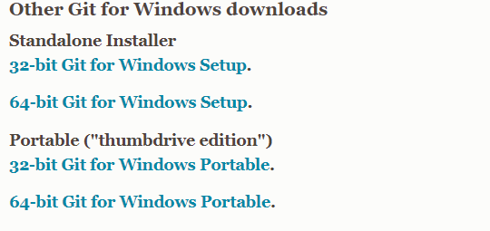
Устанавливаем GIT с официального сайта по ссылке:
https://git-scm.com/download/win
Выбираем подходящий вариант

Slide 4

Открываем скачанный файл

Slide 5
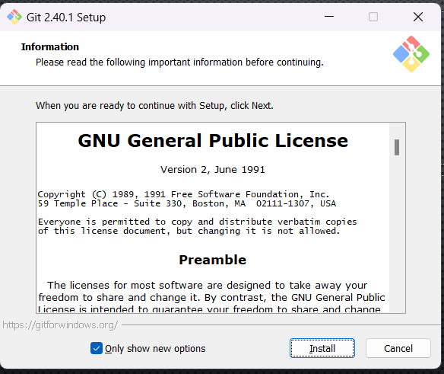
Нажимаем Install

Slide 6
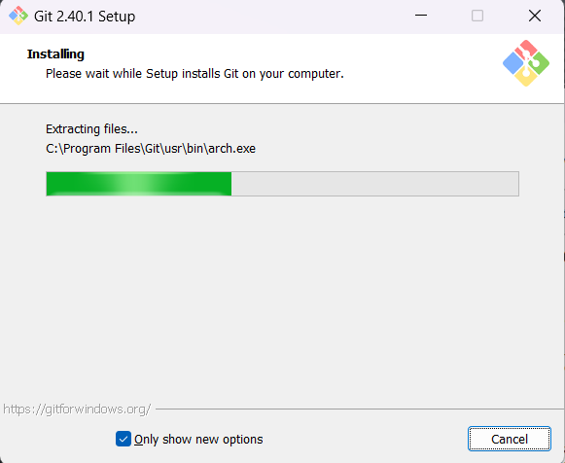
Ожидаем установку

Slide 7
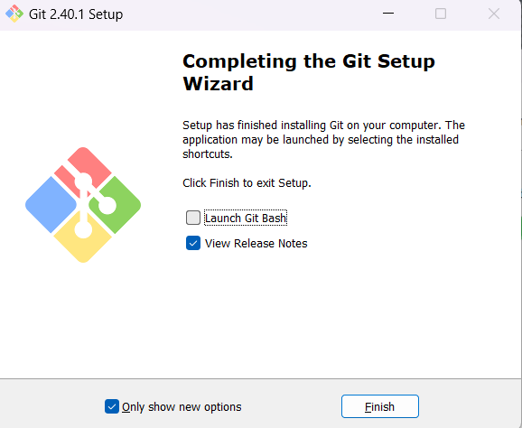
Загрузка завершена, по окончанию можно поставить первую галочку, чтобы запустить GIT и нажимаем Finish

Slide 8
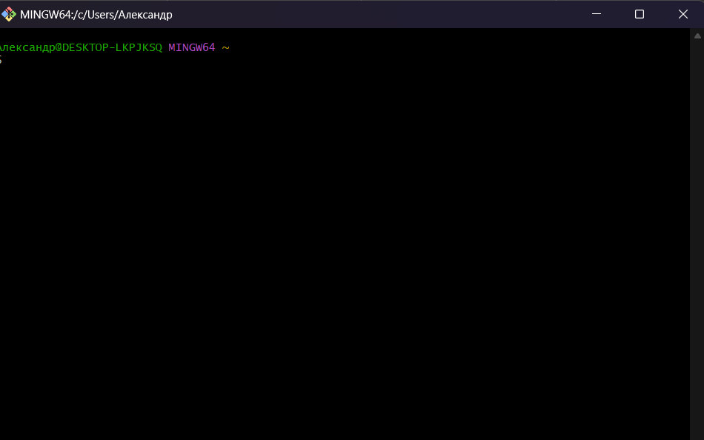
GIT Установлен и запущен, готов к работе

